Slide 1

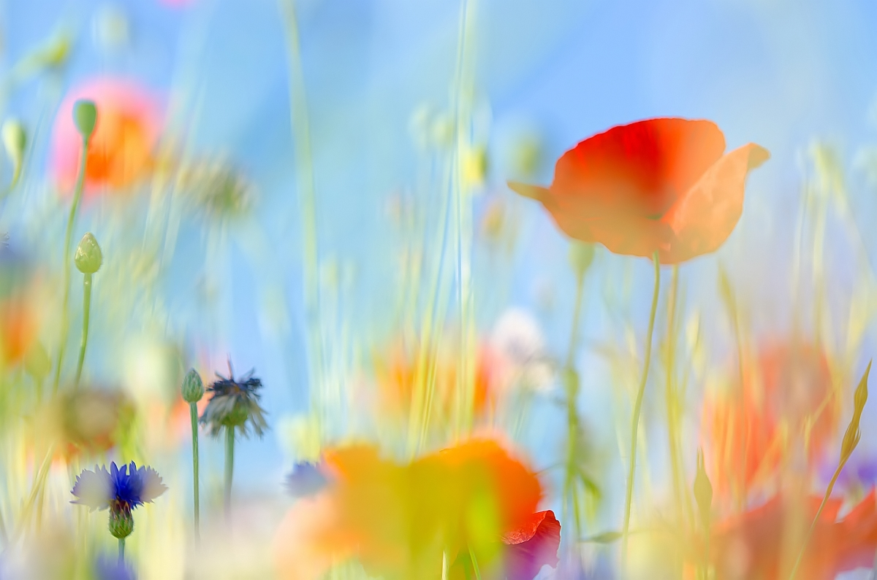

Степная сельская
библиотека
Что интересного
в июЛе
мероприятия
ПРИГЛАШАЕМ
к нам в библиотеку!
с 1 по 31 июля
2022г.

Slide 2




ПРИГЛАШАЕМ
к нам в библиотеку!
03.07
Экологическое просвещение.
«Экономия природных энергетических ресурсов»
Памятка
__в_11:00 ч.
02.07
Работа в помощь реализации Закона Краснодарского края № 1539-КЗ
Экологическое просвещение.
«Экономия природных энергетических ресурсов»
Памятка
«Детский закон защищает ваши права!»
Показ презентации. Краткое анкетирование
__в_17:00 ч.
2022г.

Slide 3




ПРИГЛАШАЕМ
к нам в библиотеку!
09.07
"Правила поведения при пожаре"
"Азбука безопасности"
Показ видео-журнала
_в_ 16-00
08.07
Всероссийский день любви, семьи и верности,
День святых Петра и Февронии
«В кругу семьи»
08 июля
«В кругу семьи»
"Правила поведения при пожаре" "Азбука безопасности"
Показ видео-журнала
Игровая викторина
_в_ 16-00
2022г.

Slide 4
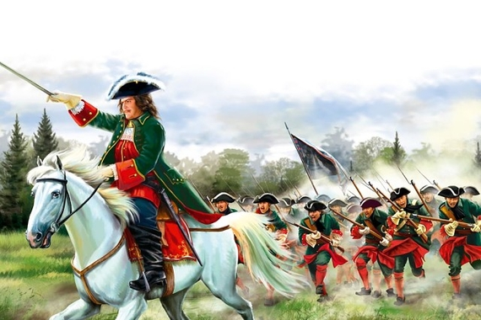
ПРИГЛАШАЕМ
к нам в библиотеку!
10.07
День воинской славы. Победа русской армии под командованием Петра I над шведами в Полтавском сражении (1709)
«Полтавское сражение»
«Исторический вестник»
Час истории
_в_ 16-00
16.07
"Где можно кататься?"
"Азбука безопасности" Показ видео-журнала
_в_16-00
2022г.

Slide 5
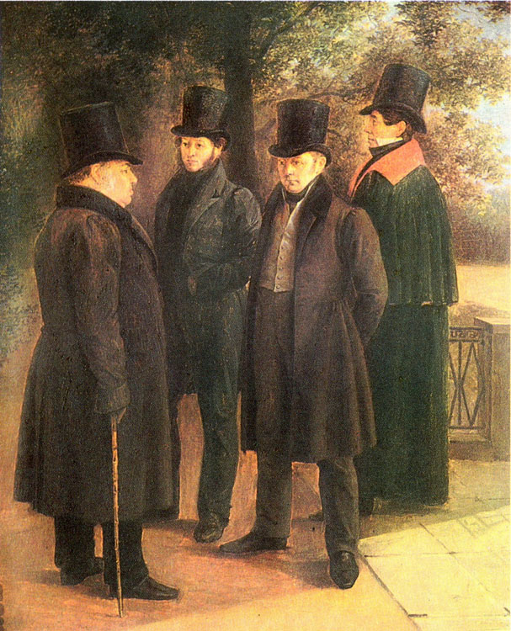

ПРИГЛАШАЕМ
к нам в библиотеку!
23.07
«Культурный клуб»: «Поэты Пушкинской поры»
Литературное путешествие
17.07
80 лет со дня начала Сталинградской битвы
17 июля 1942 года
«Патриотический вестник»
Патриотический час
_в_ 16-00
_в_ 16-00
2022г.

Slide 6

ПРИГЛАШАЕМ
к нам в библиотеку!
25.07
80 лет со времени начала битвы за Кавказ в Великой Отечественной войне
25 июля 1942 г.
«Патриотический вестник»
Патриотический час
_в_ 16-00
24.07
В рамках Года культурного наследия народов России
«Атамань, Кубань – казачий край»
Час кубановедения
_в_ 16-00
2022г.

Slide 7
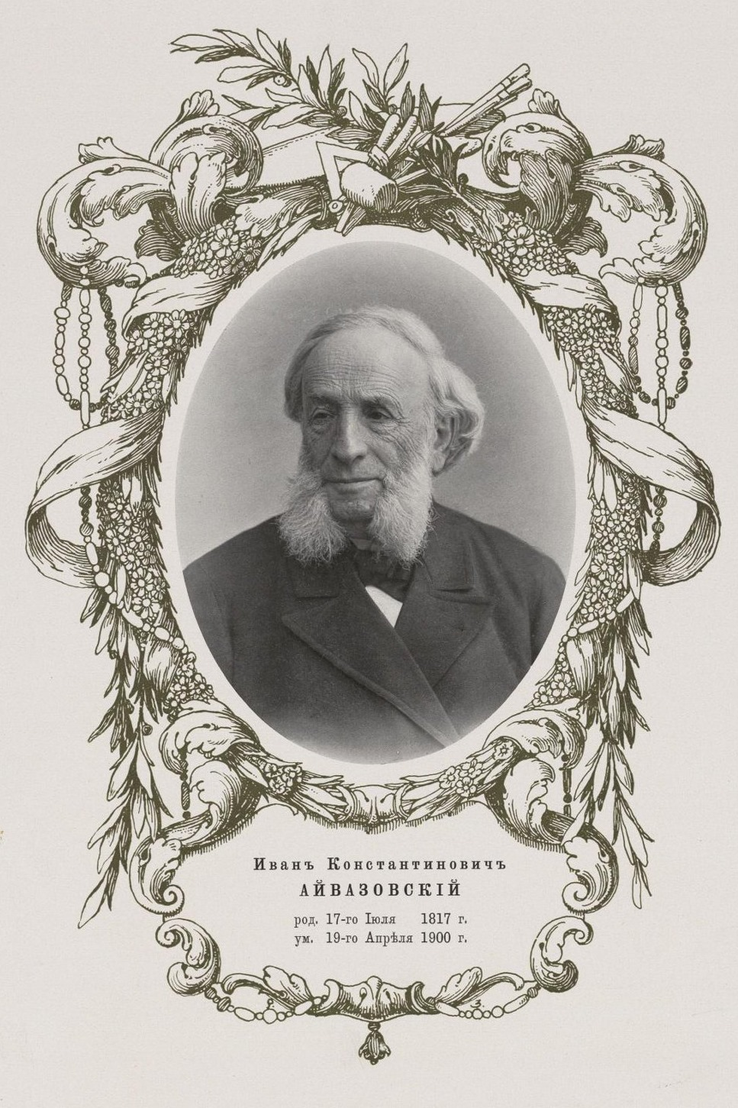

ПРИГЛАШАЕМ
к нам в библиотеку!
29.07
205 лет со дня рождения Ивана Константиновича Айвазовского (1817-1900), живописца
28.07
«Айвазовский И.К.»
«Вестник искусства»
Информационная полка
«Часы мира и добра»
«День Крещения Руси– памятная дата России
28 июля»
«Культура традиции и обычаи»
Презентация, час духовного просвещения
_в_ 16-00
_в_ 16-00
2022г.

Slide 8


ПРИГЛАШАЕМ
к нам в библиотеку!
31.07
85 лет со дня рождения Эдиты Станиславовны Пьехи (1937), певицы
«Вестник искусства»
Видео обзор
30.07
_в_ 16-00
«Часы мира и добра»
Международный день дружбы
30 июля
«Давайте жить дружно»
Игровая викторина. Конкурс детских рисунков на асфальте.
31.07
День военно - морского флота
«Исторический вестник»
Информационная полка
_в_ 16-00
2022г.

Slide 9
ПРИГЛАШАЕМ
к нам в библиотеку!
МЫ ЖДЕМ ВАС!
по адресу: п. Степной, ул. Энгельса 13
Часы работы:
с 10-00 до 18-00,
перерыв с 13-00 до 15-00,
выходной - вторник

